Slide 1
Week 10
파이썬
기초과정
MY PAUL SCHOOL PYTHON BASIC CLASS
2025 CHOI JAE SEONG

Slide 2
00
코딩 실습

Slide 3
01
input()

Slide 4

LAB 10.7.
값을 입력받는 input() 함수
name = input("이름을 입력하세요: ")
이름을 입력하세요:

Slide 5
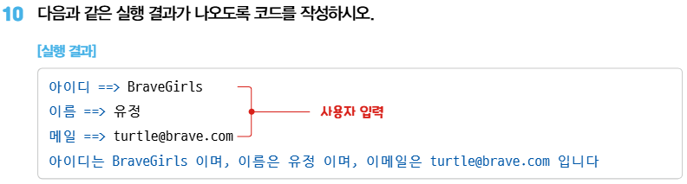
LAB 10.7.

Slide 6
02
문자열

Slide 7
LAB 10.8.
문자열의 길이 구하기
a = input()
b = len(a)

Slide 8
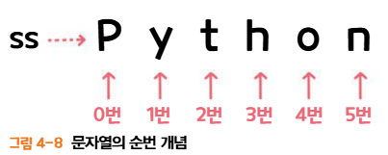
LAB 10.8.
문자열의 인덱스
ss = "Python"
print(ss[0])
P

Slide 9
LAB 10.8.
원하는 문자열 뽑기
ss = "Python"
위의 문자열 ss에서 원하는 위치(인덱스)의 문자열을 출력하는 프로그램을 만들어보자.
4
예를 들어 4를 입력하면, 인덱스가 4인 문자열. 즉, o가 출력되어야 한다.

Slide 10
LAB 10.9.
문자열 자르기(슬라이싱)
ss = "Python"
P
y
t
h
o
n
ss[0]
ss[1]
ss[2]
ss[3]
ss[4]
ss[5]

Slide 11
LAB 10.9.
문자열 자르기(슬라이싱)
P
y
t
h
o
n
ss[1:3]
ss[0]
ss[1]
ss[2]
ss[3]
ss[4]
ss[5]
P
y
t
h
o
n
ss[2:5]
ss[0]
ss[1]
ss[2]
ss[3]
ss[4]
ss[5]

Slide 12
LAB 10.9.
문자열 자르기(슬라이싱)
P
y
t
h
o
n
ss[-2:]
뒤에서 2글자 뽑기
ss[-6]
ss[-5]
ss[-4]
ss[-3]
ss[-2]
ss[-1]

Slide 13
LAB 10.9.
확장자 추출하기
fileName = "Python Basic.pdf"
위의 파일 이름에서 확장자에 해당하는 pdf를 슬라이싱을 이용해 출력해보자.
pdf

Slide 14
03
조건문

Slide 15
LAB 10.10.
요금 계산하기
- 8세 미만: 무료
- 8~19세: 1,000원
- 20세 이상: 1,500원
사용자로부터 나이를 입력받아 요금을 계산하는 프로그램을 만드세요.
age = int(input("나이를 입력하세요: "))

Slide 16
04
반복문

Slide 17
LAB 10.11.
For, continue
1부터 10까지의 자연수 중에서 3의 배수만 제외하고 출력하는 프로그램을 만드세요.
3의 배수는 3으로 나눈 나머지가 0인 자연수

Slide 18
05
리스트

Slide 19
LAB 10.12.
리스트에서 특정 조건을 만족하는 원소 선택하기
과일 이름이 담긴 리스트에서 글자 수가 5글자 이상인 과일만 골라 새로운 리스트에 저장하고 출력하세요.
len()
리스트.append(원소)

Slide 20
LAB 10.13.
리스트에서 특정 조건을 만족하는 원소 선택하기
사용자로부터 숫자 5개를 입력받아 리스트에 저장하고, 그중 짝수만 출력하세요.
numbers = []

Slide 21
06
딕셔너리

Slide 22
LAB 10.14.
편의점 재고 관리 시스템
물건의 이름과 수량이 저장된 딕셔너리에서 재고가 2개 이하인 품목의 이름을 출력하세요.
inventory = {"콜라": 5, "삼각김밥": 1, "우유": 10, "샌드위치": 2}
for item, count in inventory.items():

Slide 23
Question?

